Slide 1

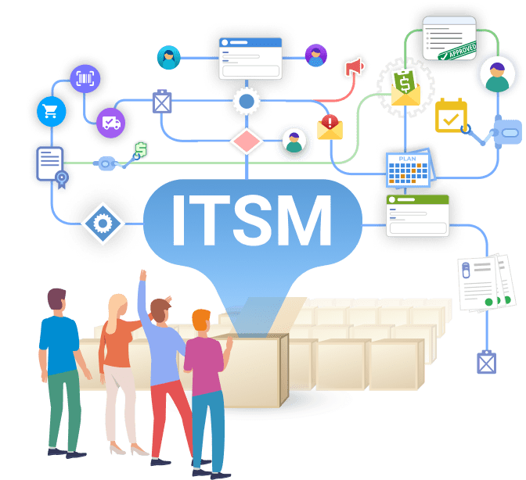
業務プロセス構築について
株式会社クレオ
クラウド事業本部
BPAXサービス部

Slide 2
目的
目的
SmartStage ServiceDeskでの業務プロセスの構築方法を理解し、
業務プロセスを構築できるようになる
内容
目安時間：10分
1．管理する業務を明確化する
2. 業務に関わる人を挙げる
3．必要な管理項目（情報）を挙げる
4．ステータス（業務の流れ）を定義する
5．アクション（業務の処理）を定義する
6．各種権限を割り当てる
7．完成イメージについて

Slide 3
1. 管理する業務を明確化する
【管理業務の明確化】
管理したい業務を明確にします。
SmartStage ServiceDeskはサービスリクエスト管理や問合せ管理、変更管理など
様々な業務をワークフローに沿って管理することができます。
今回管理する業務は、情報システム部の問合せ管理 とします。

Slide 4



2．業務に関わる人を挙げる
【業務関係者の列挙】
業務に関わる人を挙げていきます。ここでは大まかに従業員や情報システム部などを挙げていますが、
業務構築の際は実業務を想定して1人ずつ列挙してみてください。
業務に関わる人
① ② ③
従業員
情報システム部
（問合せ担当者）
情報システム部
（責任者）

Slide 5
3．必要な管理項目（情報）を挙げる
【管理項目の列挙】
業務を管理する上で必要な項目（情報）を挙げていきます。
項目をたくさん用意すれば細かい管理をすることができますが、入力の手間や管理が大変になります。
項目は簡単に追加することができますので、必要最低限の項目を利用することをお勧めします。
管理項目
①問合せの件名
②問合せの内容
③対応完了希望日

Slide 6
4．ステータス（業務の流れ）を定義する
【ステータスの定義】
ステータスとは「業務の状態を指すもの」です。
業務の流れを洗い出し、ステータスを定義します。以下2つの手順で定義することをお勧めします。
①業務の流れ（業務の状態）を洗い出す
例 ー 管理業務：情報システム部の問合せ管理
1．従業員が問合せを依頼する（問合せが受付待ちになっている状態）
2．情報システム部の担当者が問合せを対応する（問合せを対応している状態）
3．情報システム部の担当者が問合せの対応を完了する（問合せが完了している状態）
4．情報システム部の責任者が問合せをクローズする（問合せがクローズしている状態）
②ステータスを定義する
1．問合せ受付待ち → 2．問合せ対応中 → 3．問合せ対応完了 → 4．クローズ

Slide 7
5．アクション（業務の処理）を定義する
【アクションの定義】
アクションとは「操作」です。
各ステータスごとにどういうアクション（処理）をするかを定義します。
管理業務：情報システム部の問合せ管理
問合せ受付待ち → 問合せ対応中 → 問合せ対応完了 → クローズ
問合せの新規作成
問合せを対応する
問合せ対応を完了する
問合せをクローズする
問合せ内容が不明のため
確認する
問合せ対応不要のため、クローズする

Slide 8
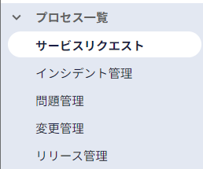
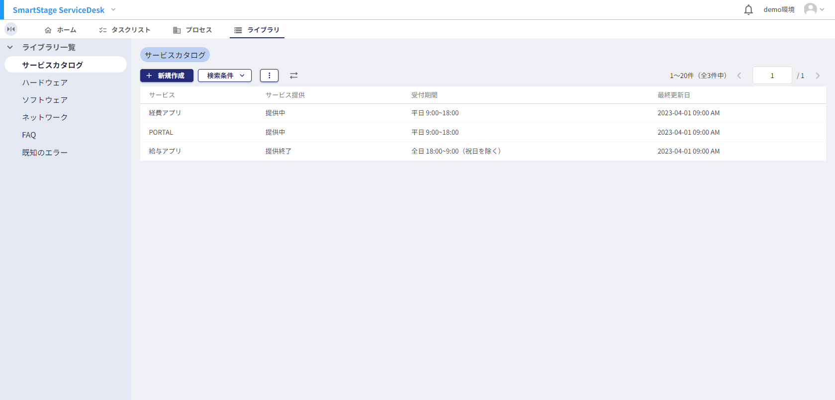
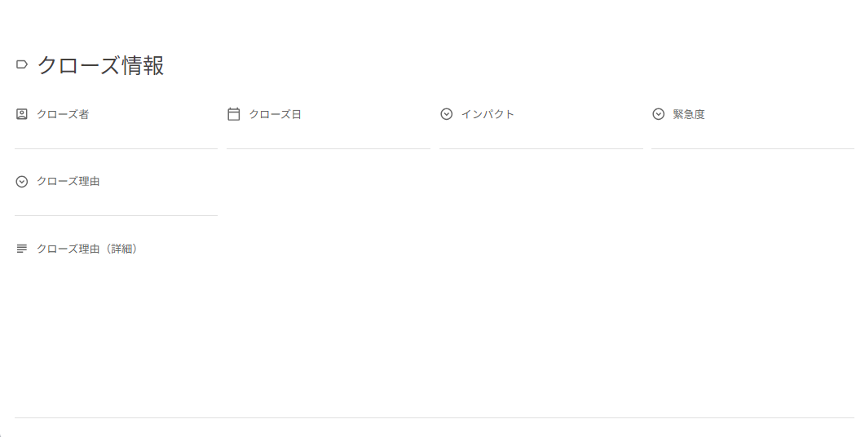
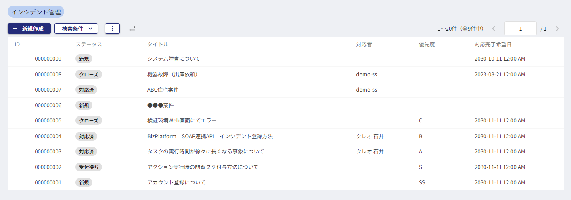
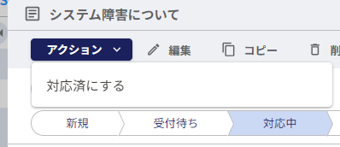
6．各種権限を割り当てる
【各種権限の割り当て】
必要に応じて権限の割り当てを行います。
SmartStage ServiceDeskは以下4つの権限をアクションによって公開範囲を広げることができます。
各種メニューの閲覧制限
項目の閲覧制限
チケットの閲覧制限
アクションの利用制限

Slide 9
7．完成イメージについて
管理業務：情報システム部の問合せ管理
：ステータス
問合せ受付待ち 問合せ対応中 問合せ対応完了 クローズ
：アクション
従業員
情報システム部
（問合せ受付者）
情報システム部
（問合せ受付者）
情報システム部
（責任者）
問合せを依頼する
問合せを対応する
問合せを完了する
問合せをクローズする
問合せ内容が不明のため
確認する
＜管理項目＞
・問合せの件名
・質問の内容
・対応完了希望日
情報システム部
（問合せ受付者）

Slide 10
補足）サンプルステートチャート
管理業務：OO管理
：ステータス
：アクション
OOO
OOO
OOO
OOO
OOする
OOする
OOする
OOする
OOする
＜管理項目＞
・OOO
・OOO
OOO

